Slide 1
SGO-Logic
Arquitectura para operación omnicanal de MegaStore
Documento de Definición de Arquitectura · Diagramas · ADR · Defensa oral
Grupo 3
Fase 1 · 26 ago 2026
Análisis y Diseño de Sistemas 2A
MegaStore · Guatemala / El Salvador / Costa Rica
Notes:
Abrir con una idea simple: SGO-Logic no reemplaza los sistemas existentes; los orquesta para habilitar una experiencia omnicanal. Enfatizar que la arquitectura fue derivada de drivers y restricciones, no de preferencia tecnológica.

Slide 2
CONTEXTO
MegaStore: el punto de partida
Una operación regional grande, pero fragmentada por silos tecnológicos.
ESCALA
CRECIMIENTO
NEGOCIO
32 tiendas físicas
25% de ventas online
USD 450M / año
POS locales por tienda y operación presencial distribuida.
El e-commerce ya es material y crece aproximadamente 15% anual.
La continuidad operativa y la confiabilidad tienen impacto financiero directo.
Situación actual
POS, e-commerce, inventario, logística y contabilidad operan con integración limitada.
Para completar ventas se usan llamadas, hojas de cálculo y conciliaciones manuales.
La gerencia no tiene una visión única y oportuna de orden, inventario y cumplimiento.
Implicación arquitectónica
La solución debe coordinar canales y sistemas existentes sin sustituirlos, y absorber fallas de terceros sin perder órdenes ni trazabilidad.
Notes:
Dar contexto de negocio antes de entrar a tecnología. Mencionar que el problema no es “hacer otro sistema”, sino coordinar una operación que ya existe y que hoy se resuelve parcialmente con procesos manuales.

Slide 3
OBJETIVO
Del problema de silos a una compra omnicanal
SGO-Logic funciona como capa de orquestación sobre sistemas heredados y proveedores externos.
OPERACIÓN FRAGMENTADA
SISTEMA DE INTERÉS
EXPERIENCIA OMNICANAL
Antes
SGO-Logic
Después
Cliente y personal deben “saltar” entre sistemas y canales para completar una orden.
Orquesta orden, inventario, pago, factura, despacho, notificación y conciliación con una trazabilidad común.
Una compra puede iniciar, continuar y completarse desde tienda, web, app o centro de atención.
Principio clave: SGO-Logic no reemplaza ERP-Core, POS, PayKlik ni LogiExpress.
Notes:
La frase clave para defensa: “SGO-Logic no reemplaza el ERP ni los POS; funciona como una capa de orquestación sobre ellos”. Esto ayuda a responder rápidamente qué entra y qué no entra en el alcance.

Slide 4
RESTRICCIONES
Restricciones que condicionan la arquitectura
El diseño debe ser viable técnica, contractual y económicamente.
DR-04
DR-05
DR-06 / DR-07
ERP-Core no se modifica
POS no se reemplaza
Contratos vigentes
Integración batch CSV/XML cada 30 minutos.
Adaptadores + eventos con reintentos para 32 tiendas.
PayKlik y LogiExpress deben mantenerse en Fase 1.
DR-01 / DR-02
DR-10
DR-09
Presupuesto limitado
On-premises primero
Stack conocido
Inversión inicial ≤ USD 150K y operación mensual ≤ USD 1,200.
La nube queda como evolución planificada.
Java, .NET y Docker; evitar una curva operativa innecesaria.
Consecuencia: una arquitectura sofisticada pero difícil de operar sería peor que una arquitectura suficientemente resiliente, trazable y entregable antes de Black Friday.
Notes:
No presentar las restricciones como problemas: son condiciones de diseño. Subrayar que ERP y POS no pueden tocarse, y que Kubernetes/microservicios completos introducirían riesgo operativo y de plazo.

Slide 5
DRIVERS
Drivers priorizados
Estos drivers explican por qué la arquitectura tiene la forma que tiene.
#
ID
Driver
Puntaje
Medida
1
DC-01
Disponibilidad ante falla de PayKlik
20/20
0 órdenes perdidas
2
CDU-01 / CDU-08
Compra omnicanal + inventario centralizado
19/20
Continuidad entre canales
3
DC-02
Escalabilidad para Black Friday
19/20
Soportar 8× tráfico normal
4
DC-07
Auditabilidad y trazabilidad
17/20
100% de operaciones auditables
5
DC-05
Integración confiable
17/20
0 eventos perdidos silenciosamente
Prioridad arquitectónica: preservar la orden y su evidencia, incluso cuando un tercero falla.
Notes:
Explicar la cadena causal: primero continuidad de pagos, después omnicanalidad/inventario, luego capacidad para el pico comercial, y finalmente auditabilidad e integración confiable. La arquitectura debe poder demostrarse contra estos cinco puntos.

Slide 6
ADR-0001
Decisión arquitectónica principal
Monolito modular con integración asíncrona mediante broker de mensajería.
Canales omnicanal: tienda · web · app · centro de atención
Orquestación de compra omnicanal
Inventario
Pagos
Facturación
Logística
Auditoría
Message Broker — integración asíncrona, reintentos y desacoplamiento
Operable por el equipo actual
Aísla fallas de terceros
Evolucionable a nube
Notes:
Aclarar que “monolito modular” describe el estilo y el límite de complejidad, mientras que el broker desacopla los flujos que necesariamente interactúan con terceros. No se eligió microservicios completos desde el inicio por costo, capacidades del equipo y riesgo de plazo.

Slide 7
DECISIONES
Cinco ADR que forman una sola arquitectura
No son decisiones aisladas: cada una extiende la estrategia base de resiliencia y evolución.
ADR-0001
Estilo arquitectónico
Monolito modular + broker
Consistencia eventual
ADR-0002
Resiliencia de pagos
Outbox + circuit breaker + reintentos
“Pago en proceso” ante caída
ADR-0003
Integración ERP
Batch CSV/XML idempotente cada 30 min
ERP no es tiempo real
ADR-0004
Terceros
Tolerancia diferenciada + DLQ + best-effort
Algunas fallas escalan a humano
ADR-0005
Despliegue
Docker on-premises → nube
Sin autoescalado real en Fase 1
Hilo conductor: desacoplar → proteger → reintentar → auditar → evolucionar.
Notes:
La lectura de esta diapositiva debe ser secuencial: ADR-0001 crea el molde; ADR-0002/3/4 aplican el mismo patrón a puntos de falla concretos; ADR-0005 aprovecha el desacoplamiento para permitir una futura migración a nube.

Slide 8
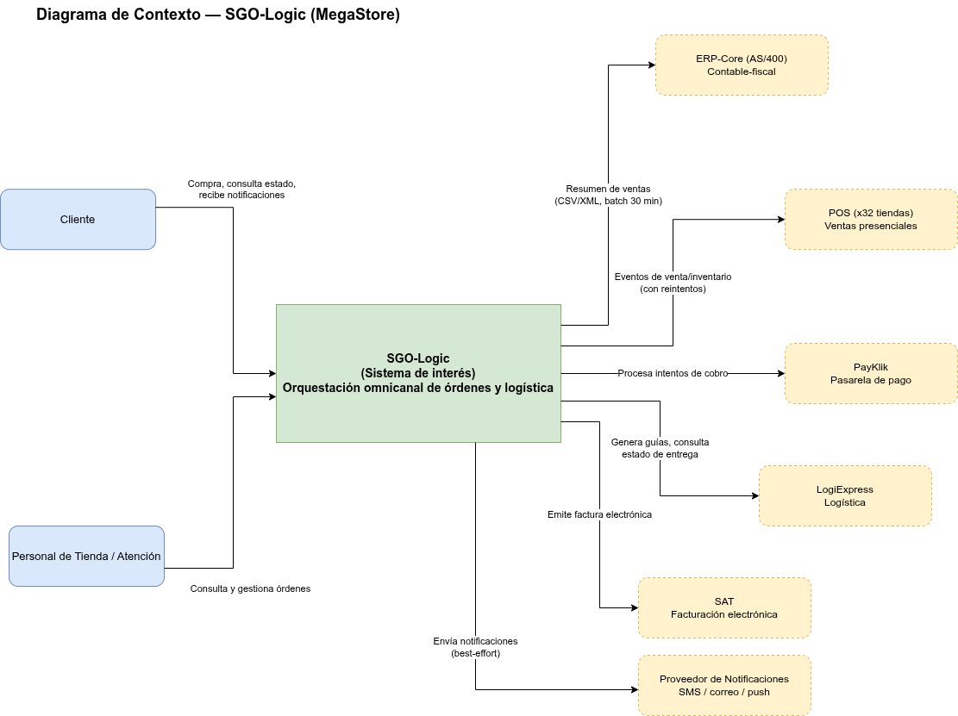
VISTA
Diagrama de contexto
Qué está dentro de SGO-Logic y con qué actores/sistemas externos se relaciona.
VISTA EXTERNA
Cómo leerlo
• El cliente y el personal operan a través de SGO-Logic.
• ERP-Core y POS permanecen intactos.
• PayKlik, LogiExpress, SAT y notificaciones son dependencias externas.
• La capa central coordina la operación omnicanal.
Notes:
No intentar explicar cada flecha. Explicar el límite del sistema: SGO-Logic coordina, los sistemas externos siguen siendo dueños de sus responsabilidades. La frase “no reemplaza ni modifica ERP/POS” debe quedar clara aquí.

Slide 9
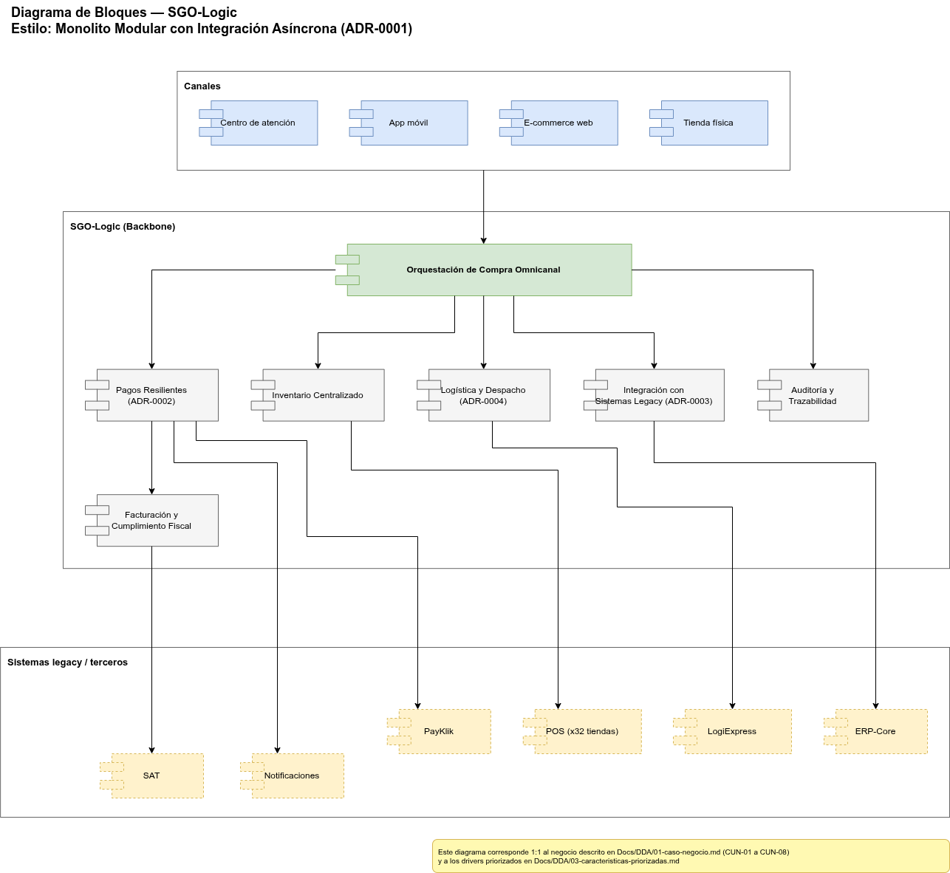
VISTA
Diagrama de bloques
La arquitectura se organiza alrededor de una orquestación central y capacidades modulares.
Canales
Centro de atención, app móvil, web y tienda física.
Backbone
Orquestación, pagos resilientes, inventario, logística, legacy y auditoría.
Terceros
SAT, notificaciones, PayKlik, POS, LogiExpress y ERP-Core.
Notes:
Usar esta vista para explicar la estructura sin entrar en detalle de protocolos. La idea clave es que los canales no hablan directamente con terceros: pasan por la orquestación y módulos del backbone.

Slide 10
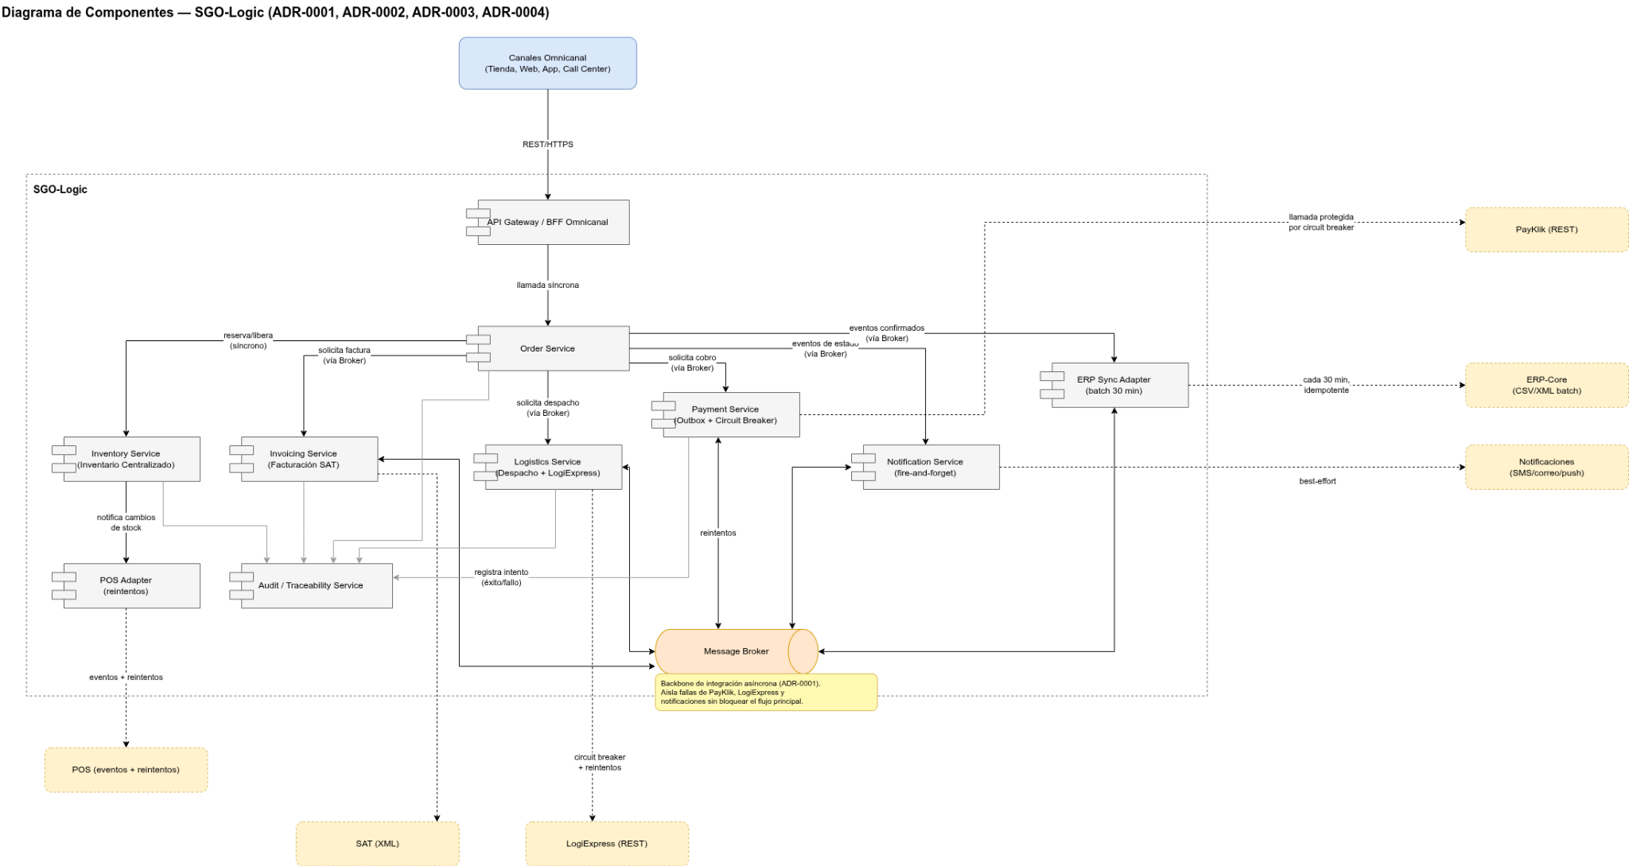
VISTA
Diagrama de componentes
Los módulos colaboran de forma síncrona donde conviene y asíncrona donde la resiliencia lo exige.
Notes:
Explicar solo tres recorridos: 1) Order Service coordina inventario/facturación/logística; 2) Payment Service usa outbox y broker para no perder intentos; 3) ERP Sync y notificaciones consumen eventos de forma desacoplada. No leer todos los componentes.

Slide 11
FLUJO
Flujo principal de una orden
El proceso conserva estado y trazabilidad de extremo a extremo.
1
2
3
4
5
6
Compra
Reserva
Pago
Factura
Despacho
ERP
Inicia en cualquier canal
Inventario centralizado
Intento persistido y auditable
SAT antes del despacho
Guía + estado de entrega
Batch cada 30 min
Reglas que nunca se rompen
La orden se persiste antes de intentar el cobro.
Una unidad no puede comprometerse a más de un cliente; la reserva expira a los 20 minutos.
Ninguna orden se despacha sin factura electrónica válida.
Notificaciones y conciliación no bloquean el flujo principal.
Notes:
Esta diapositiva conecta casos de uso con arquitectura. La defensa debe mostrar que cada paso tiene una responsabilidad clara y que las reglas críticas están soportadas por mecanismos arquitectónicos concretos.

Slide 12
ADR-0002
Driver crítico: pagos resilientes
La caída de PayKlik no debe implicar pérdida de órdenes.
POR QUÉ IMPORTA
Incidente real
Orden persistida
Transactional Outbox
Payment Service
45 minutos de caída de PayKlik provocaron aproximadamente USD 150,000 en pérdidas.
Estado + intención de pago
Evento durable antes de salir
Circuit breaker + reintentos
MEDIDA
Objetivo DC-01
PayKlik caído
0 órdenes perdidas ante una falla del proveedor de pagos.
Resultado para el cliente
La orden permanece segura y el estado puede mostrarse como “pago en proceso” hasta completar el reintento.
No guardar PAN/CVV
Cada intento auditado
Proveedor desacoplado
Notes:
Esta es la diapositiva más importante de la defensa. Recitar la cadena: orden persistida → outbox → broker → payment service → circuit breaker/reintentos. Si PayKlik cae, la orden no se pierde; cambia temporalmente el estado visible al cliente.

Slide 13
ADR-0003/4
Integración con legacy y terceros
No todos los fallos tienen la misma criticidad; por eso la tolerancia es diferenciada.
ADR-0003
ADR-0004
ADR-0004
ERP-Core
LogiExpress
Notificaciones
• No se modifica el AS/400.
• SGO-Logic agrupa ventas confirmadas.
• Genera CSV/XML cada 30 min.
• Proceso idempotente y auditable por lote.
• Aproximadamente 2% de solicitudes terminan en timeout.
• Circuit breaker + reintentos.
• Dead-letter queue para fallas persistentes.
• Escalamiento manual cuando corresponde.
• SMS / correo / push.
• Best-effort.
• Una falla no bloquea pago, factura ni despacho.
• Se reintenta sin comprometer el flujo principal.
Principio de diseño: proteger lo crítico y desacoplar lo no crítico.
Notes:
Contrastar los tres casos: ERP tiene una restricción temporal fija; LogiExpress es crítico para completar despacho pero puede fallar transitoriamente; notificaciones son no críticas y jamás deben frenar la operación.

Slide 14
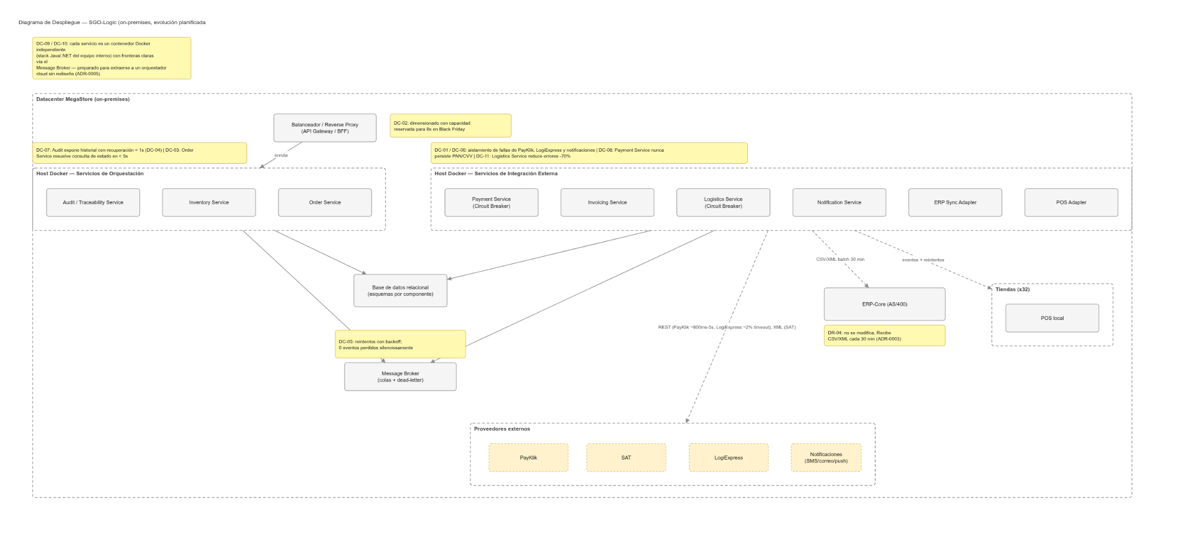
ADR-0005
Diagrama de despliegue
Docker on-premises en Fase 1, con separación clara y ruta de evolución a nube.
Notes:
Señalar cuatro ideas: balanceador/reverse proxy, hosts separados para orquestación e integración externa, base relacional + broker, y proveedores fuera del datacenter. La Fase 1 reserva capacidad para Black Friday; no promete autoescalado real.

Slide 15
CUMPLIMIENTO
Auditabilidad, SAT y seguridad
La trazabilidad es un driver de negocio y un requisito de cumplimiento, no un detalle técnico.
DC-07
CDU-03
DC-08
100% auditable
Factura antes del despacho
Datos de pago protegidos
Pagos, facturas, devoluciones, conciliaciones y lotes ERP deben conservar evidencia recuperable.
La orden no avanza a logística sin una factura electrónica SAT válida.
El sistema registra intentos y resultados sin almacenar PAN completo ni CVV.
Finanzas tiene poder de veto: sin trazabilidad completa, la arquitectura no es aceptable.
Notes:
En defensa, relacionar directamente esta diapositiva con la stakeholder de Finanzas y con SAT. Decir que la trazabilidad se diseñó desde el inicio, no como un log agregado al final.

Slide 16
TRADE-OFFS
Riesgos aceptados y evolución
Toda arquitectura implica consecuencias; aquí están documentadas y son conscientes.
Consistencia eventual
Algunos flujos asíncronos no se confirman inmediatamente.
Aceptado para ganar resiliencia.
ERP con ventana de 30 min
Los reportes contables no son tiempo real.
Restricción del AS/400.
Sin autoescalado real
Fase 1 cubre Black Friday con capacidad reservada.
Evolución futura a nube.
Intervención logística puntual
Una guía que agota reintentos puede requerir acción humana.
Preferible a perder eventos silenciosamente.
Evolución prevista: mantener contratos actuales, validar Fase 1 y migrar contenedores a nube sin rediseñar la lógica de negocio.
Notes:
Una buena defensa reconoce límites. Aquí conviene decir explícitamente qué NO promete la solución: no hay ERP en tiempo real ni autoscaling real en Fase 1. Eso refuerza credibilidad.

Slide 17
TRAZABILIDAD
Driver → decisión → vista → validación
La arquitectura se puede defender con una cadena de evidencia sin huecos.
Driver
Decisión
Vista
Validación
DC-01
0 órdenes perdidas
ADR-0002
Outbox + CB + reintentos
Componentes +
Despliegue
Prueba de caos:
PayKlik caído, 0 pérdidas
La pregunta de defensa no es “¿qué tecnología usaron?”, sino “¿qué driver resuelve esta decisión y cómo lo validan?”
Notes:
Esta diapositiva sirve como marco para responder cualquier pregunta del comité. Elegir un driver, señalar el ADR que lo resuelve, mostrar la vista donde se materializa y explicar cómo se comprobaría.

Slide 18
CIERRE
Qué logra SGO-Logic
Una arquitectura defendible, trazable y evolucionable dentro de las restricciones reales de MegaStore.
VALOR 1
VALOR 2
VALOR 3
Continuidad de negocio
Operación omnicanal
Cumplimiento y control
La orden no se pierde por fallas de PayKlik o de otros terceros.
Inventario, pago, factura y logística quedan coordinados entre canales.
Auditoría completa, SAT y conciliación con ERP sin modificar legacy.
On-premises ahora. Nube después. Sin rediseñar el corazón del negocio.
SGO-Logic prioriza lo que más cuesta perder: órdenes, evidencia y continuidad.
Notes:
Cerrar regresando a negocio. No terminar hablando de Docker o broker: terminar hablando de continuidad, omnicanalidad y cumplimiento.

Slide 19
APÉNDICE
Preguntas probables de defensa
Respuestas cortas para mantener la conversación enfocada en drivers y trade-offs.
¿Por qué no microservicios desde el inicio?
Porque aumentan complejidad operativa y riesgo de plazo; el equipo y presupuesto favorecen un monolito modular con broker.
¿Qué pasa si PayKlik cae otra vez?
La orden ya está persistida; outbox + circuit breaker + reintentos mantienen el intento sin perder evidencia.
¿Cómo evitan doble venta?
Inventario centralizado + reserva atómica; una unidad solo puede quedar comprometida a un cliente.
¿Cómo integran un ERP antiguo?
Adaptador batch idempotente que genera CSV/XML cada 30 minutos y conserva trazabilidad por lote.
¿Qué riesgo queda aceptado?
ERP no es tiempo real, no hay autoescalado real en Fase 1 y algunas fallas logísticas pueden escalar a intervención humana.
Regla para responder: citar el driver, la decisión y la consecuencia aceptada.
Notes:
Usar esta diapositiva solo como apéndice o para practicar. En la defensa real, responder en 20–30 segundos y luego ampliar solo si el comité lo pide.

